Slide 1

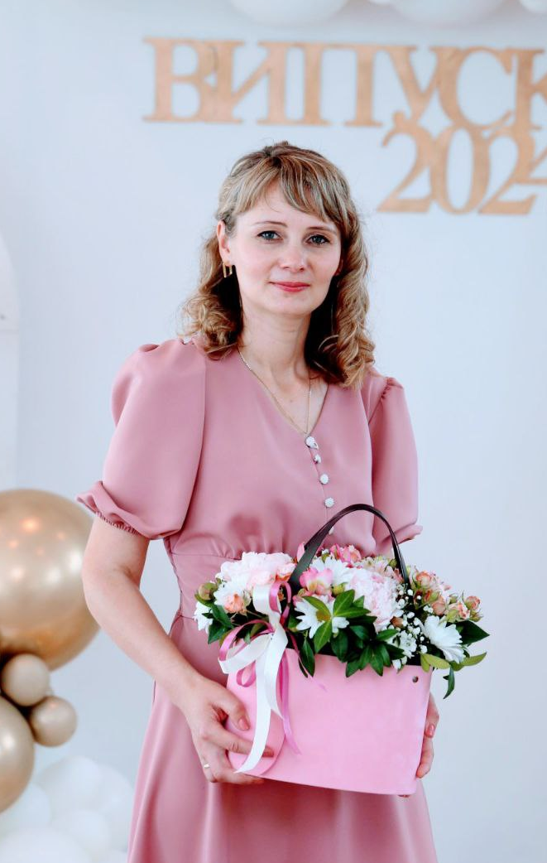
Департамент освіти Луцької міської ради
КЗ «Луцький заклад дошкільної освіти № 35 (ясла-садок)
Луцької міської ради»
ПОРТФОЛІО
вихователя ЗДО №35
Метелькової Ірини Володимирівни
Луцьк 2025

Slide 2
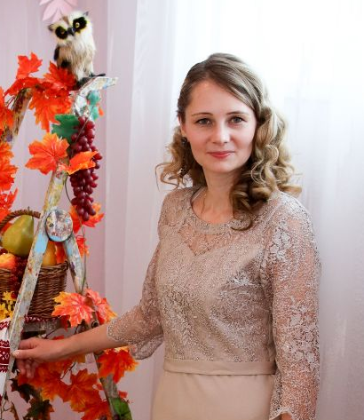

Про себе
Рік народження – 21.07.1986
Освіта – повна вища
Закінчила Волинський Національний університет імені Лесі Українки у 2008р.
Спеціальність – українська мова та література
Кваліфікація – викладач української мови та літератури
Закінчила ННЦПО СНУ ім. Лесі Українки, 2015р.
Спеціальність - дошкільна освіта
Кваліфікація - організатор дошкільного виховання
Посада – вихователь
Педагогічний стаж – 16 років
Підвищення кваліфікації – ННЦПО СНУ ім. Лесі Українки, 2015 р.
Диплом про перепідготовку 12 ДСК № 257575, 27.06.2015р.
Результат атестації – присвоєно ІІ категорію 2016р.
Підвищення кваліфікації – курси при ВІППО 2021р.
Результат атестації – присвоєно І категорію 2022р.

Slide 3
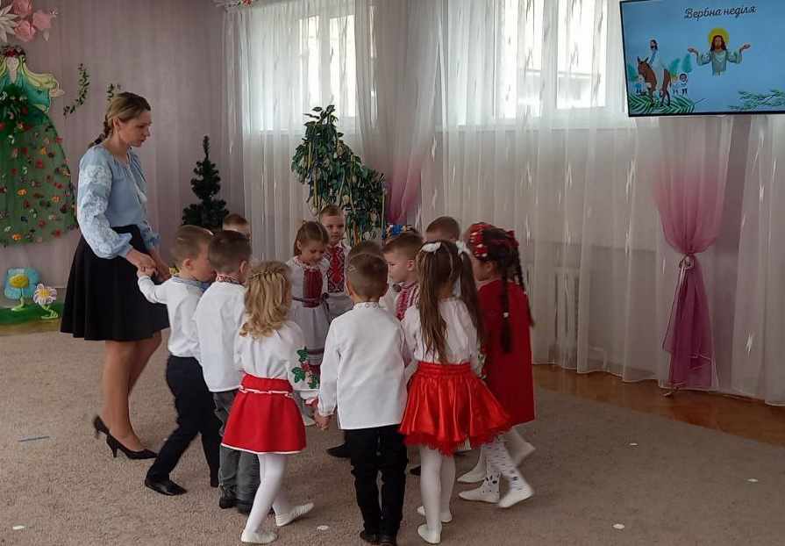
Моє життєве кредо:
«Якщо добре працювати,
всюди успіх будеш мати»
Моє педагогічне кредо:
«Будь майстром, поетом, художником у справі,
яку ти робиш» (Василь Сухомлинський)
Вихователь - це той, хто творить чудеса,
будує храм людських душ!
Якби я не була вихователем, я б не могла...
... залишатися молодою душею;
... бачити світ очима дитини;
... не відчувала б змін у житті;
... не була б такою щасливою;
... не відчувала б музику квітів, слова;
... не відчувала б тепла людських сердець;
... не бачила б сонечка в дитячих очах;
... не отримувала б насолоди від життя!

Slide 4
Використання сучасних освітніх технологій:
«Стіни, що говорять»;
Кільця Луллія;
ІКТ;
Різнопланова діяльність за альтернативною програмою інженерного мислення «STREAM-освіта, або Стежинки у Всесвіт»

Slide 5
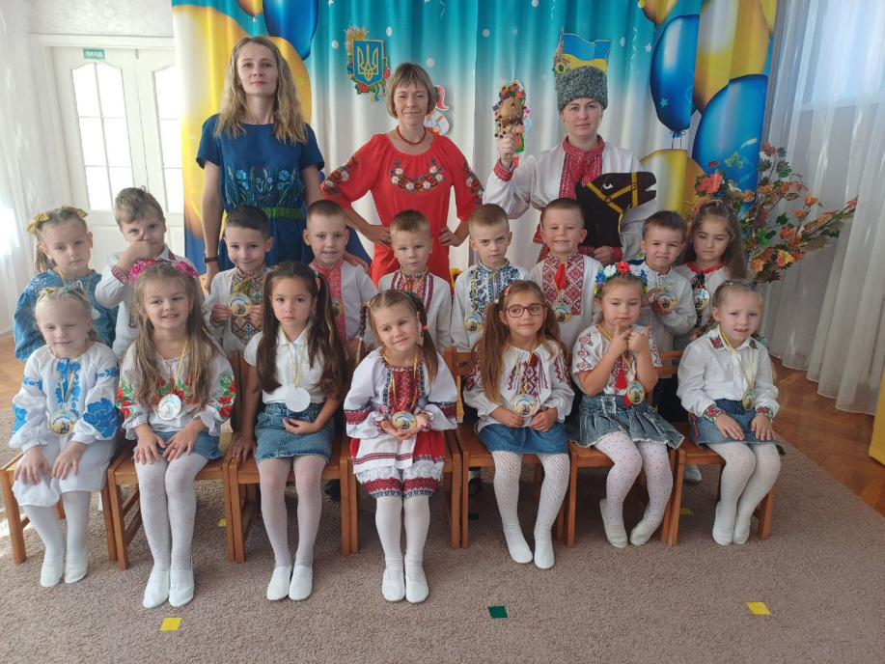
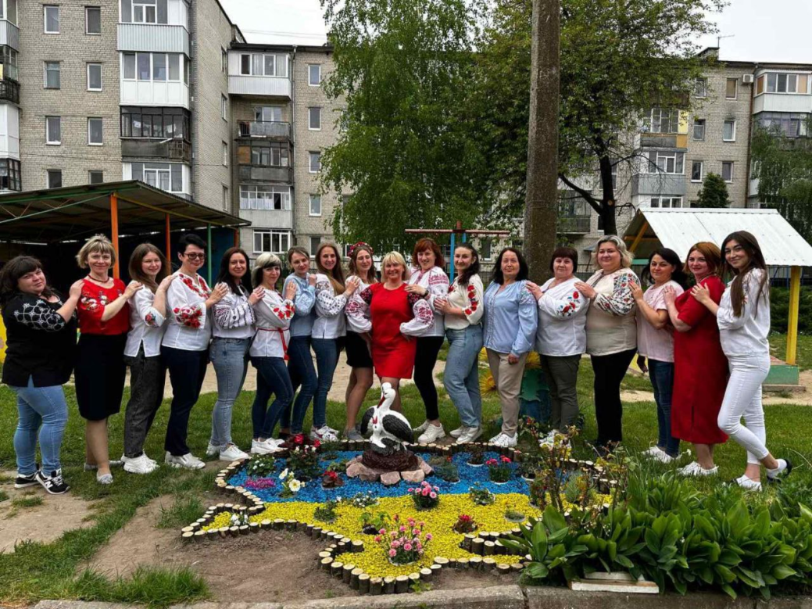
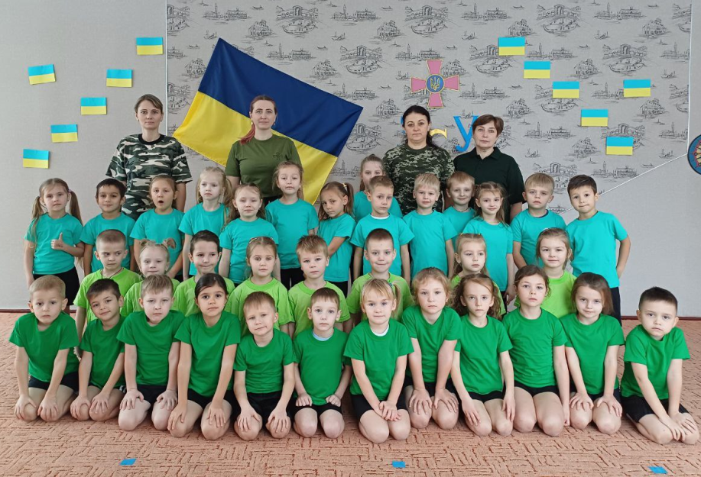
Життєпис
З вересня 2008 року працюю
вихователем у дошкільній групі
«Пролісок»
закладу дошкільної освіти № 35
«Віночок»

Slide 6





Тема, над якою я
поглиблено працюю:
«Формування
етикету спілкування
у дітей дошкільного віку»

Slide 7
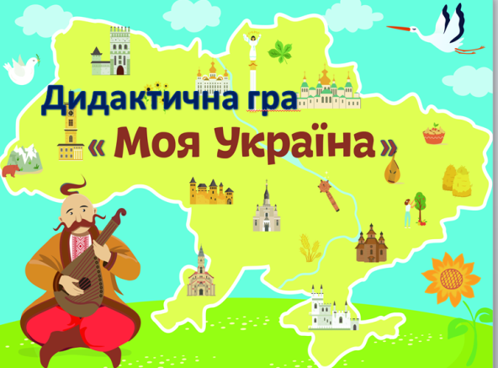
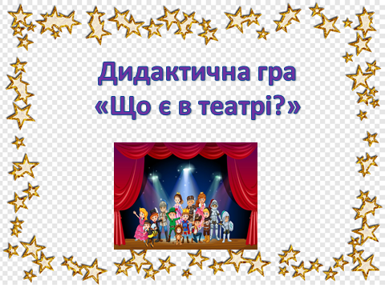


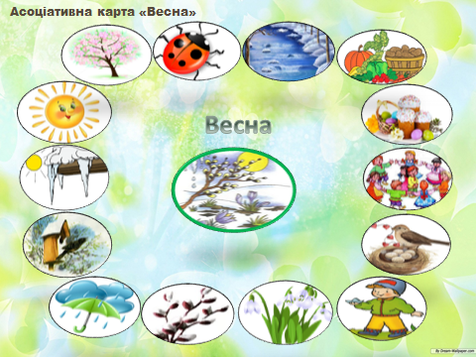
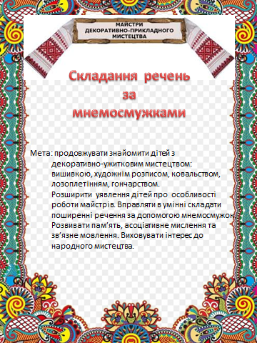
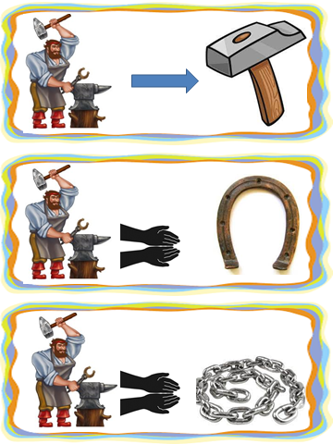
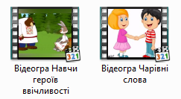
Дидактичні ігри та матеріали:
Дидактичні ігри
Мнемосмужки
Коректурні таблиці
Кільця Луллія
Асоціативні карти
Відеоігри
(власні розробки)

Slide 8
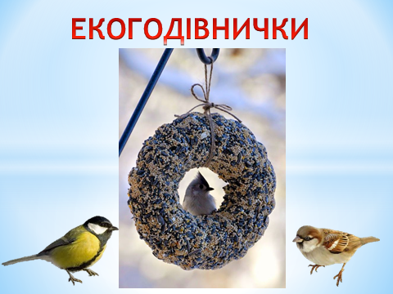
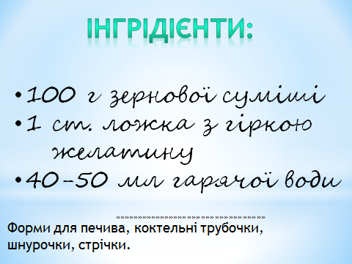

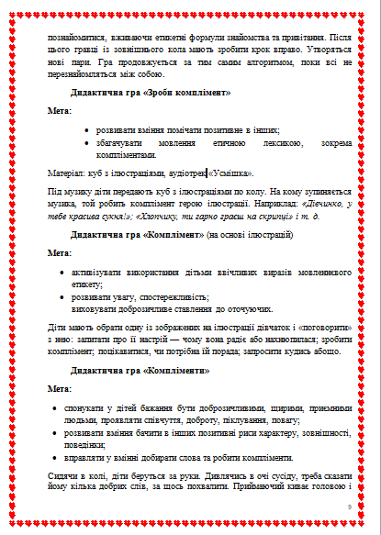

Дидактичні ігри та матеріали:
Сценарії майстер-класів для батьків вихованців
Картотека дидактичних ігор
з морально-етичного виховання
(власні розробки)

Slide 9
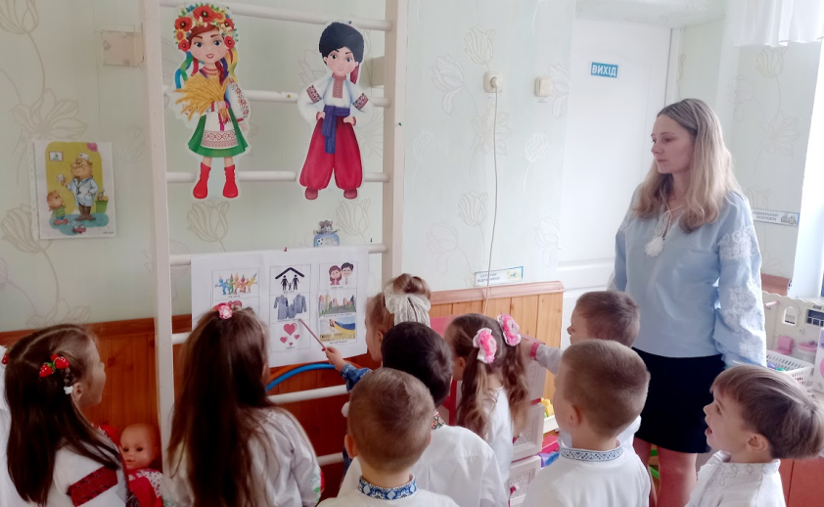
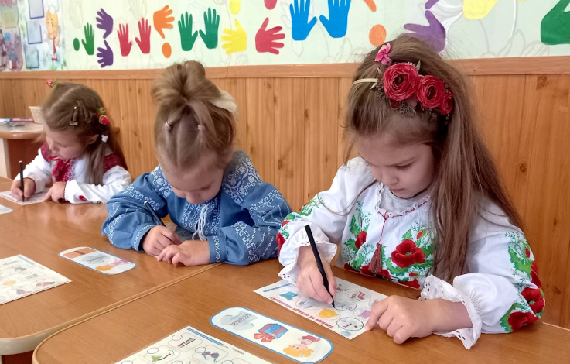
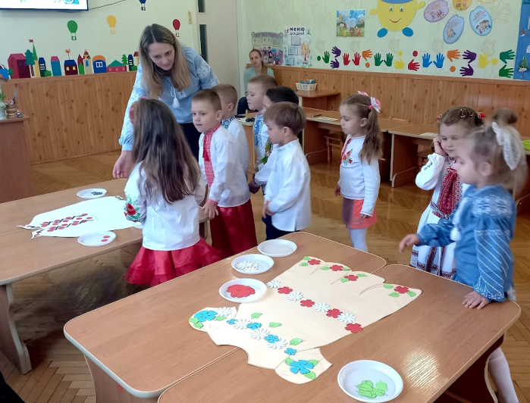
Відкриті освітні заходи:
Заняття в середній групі
«Наш національний одяг» (2023р.)

Slide 10
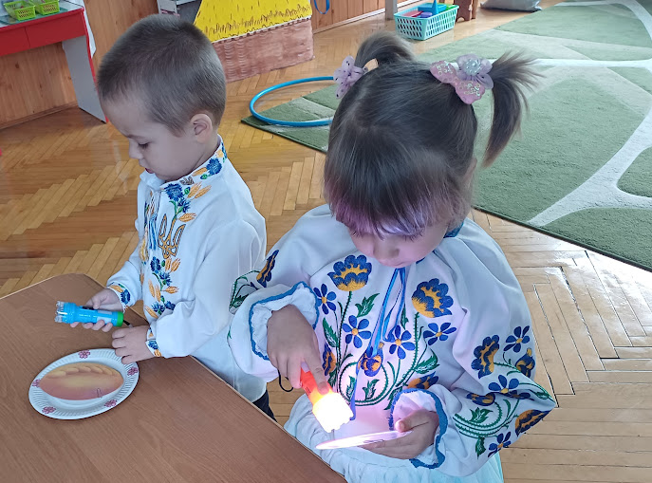
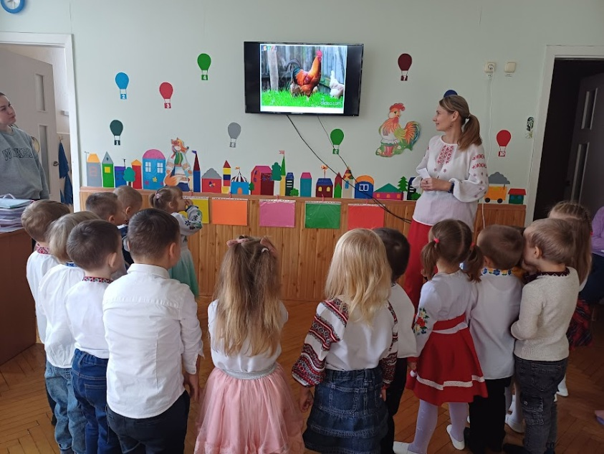
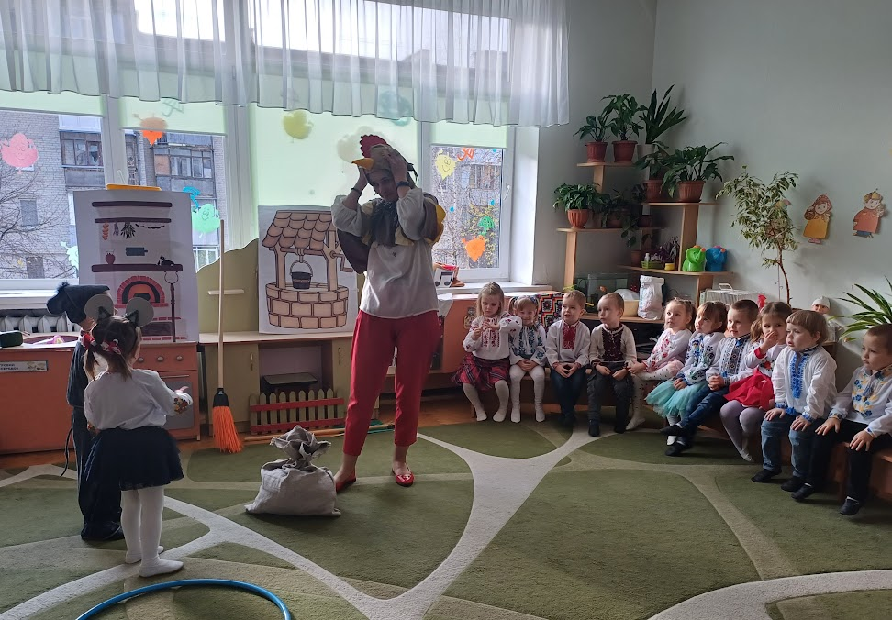
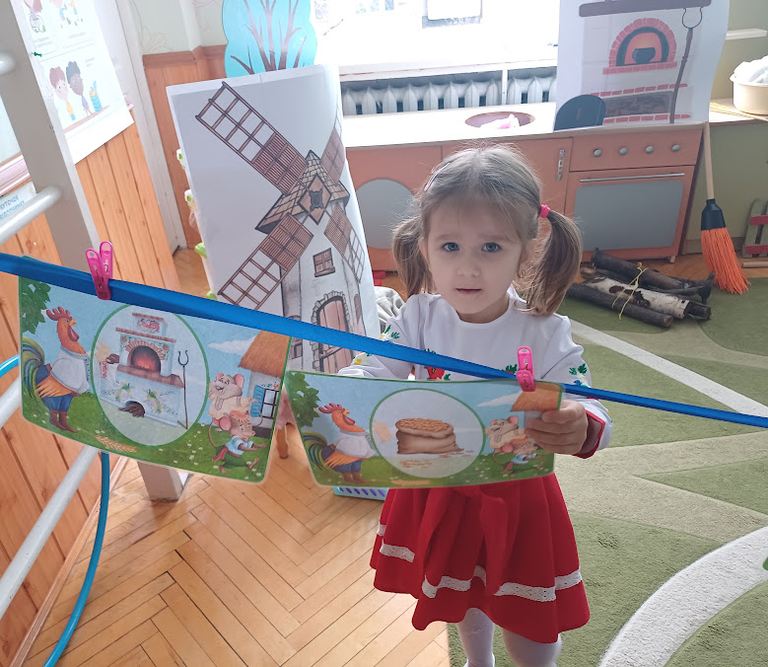
Відкриті освітні заходи:
Заняття з художньої літератури з елементами драматизації для дітей 2 молодшої групи
«Як ліниві мишенята
працьовитими стали»
(2024 р.)

Slide 11

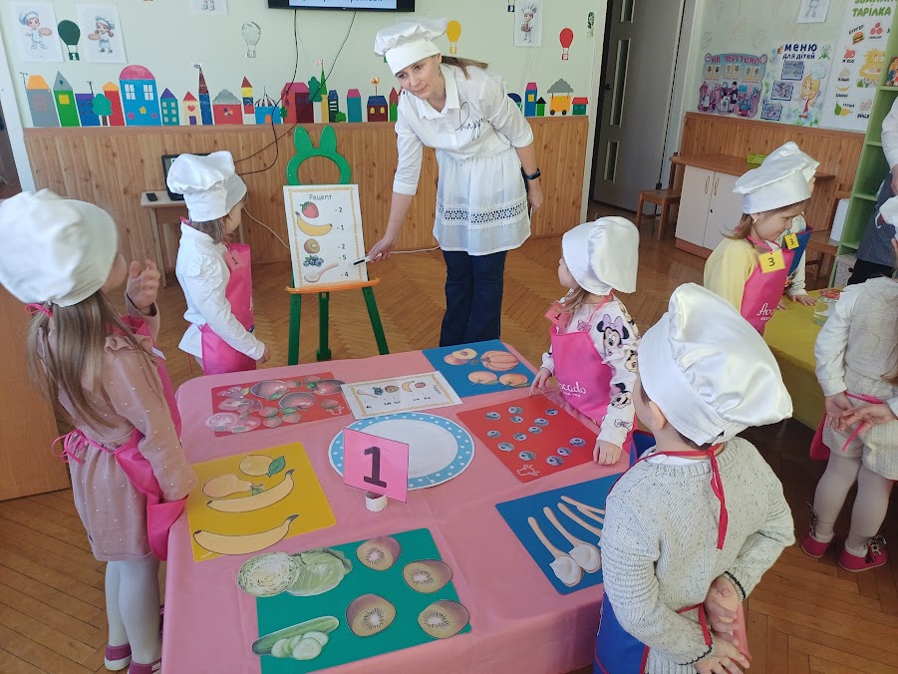
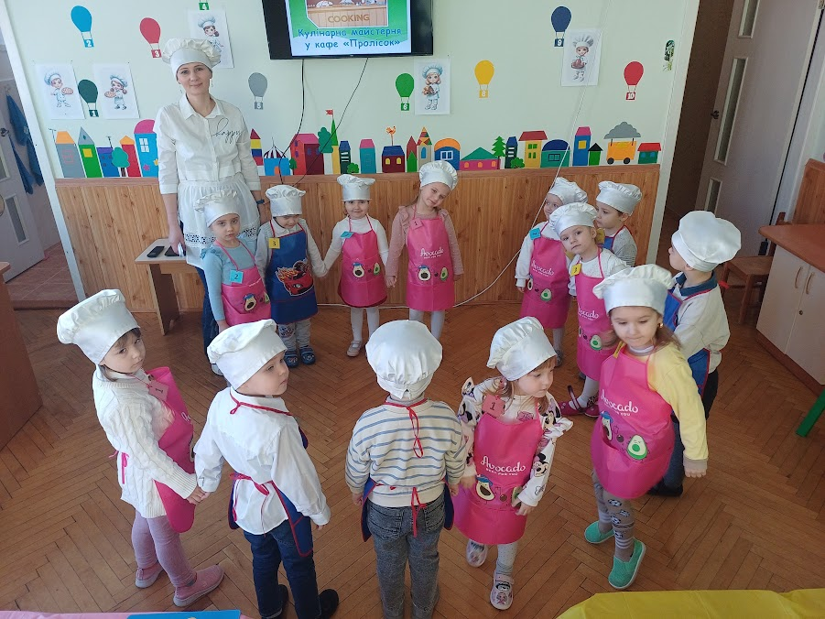
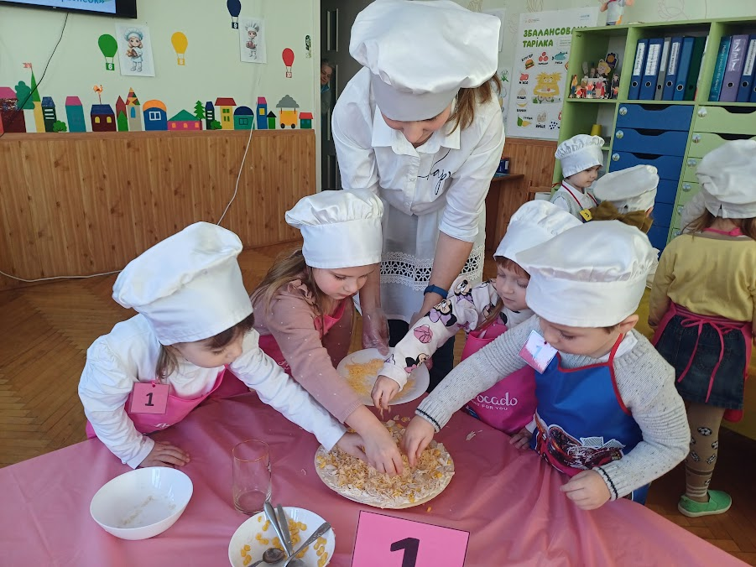
Заняття для дітей
2 молодшої групи
з елементами кулінарії
«Кулінарна майстерня
у кафе «Пролісок» (20.02.2025р.)

Slide 12
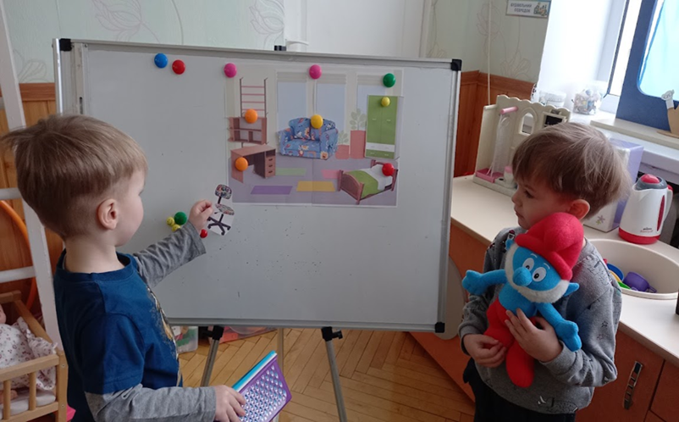
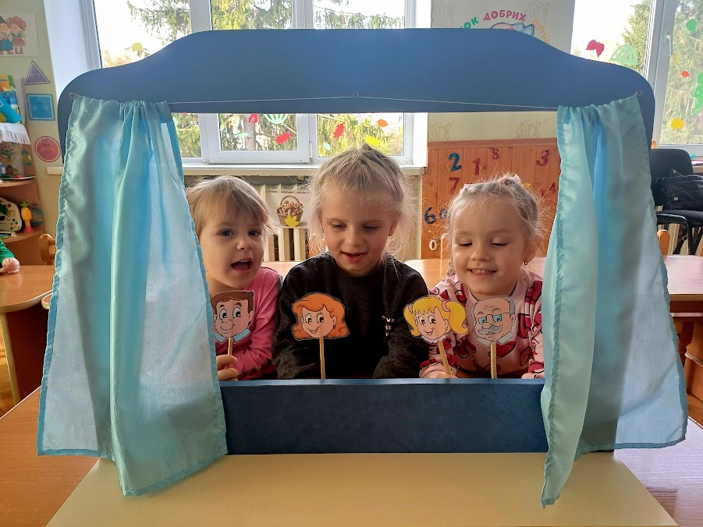
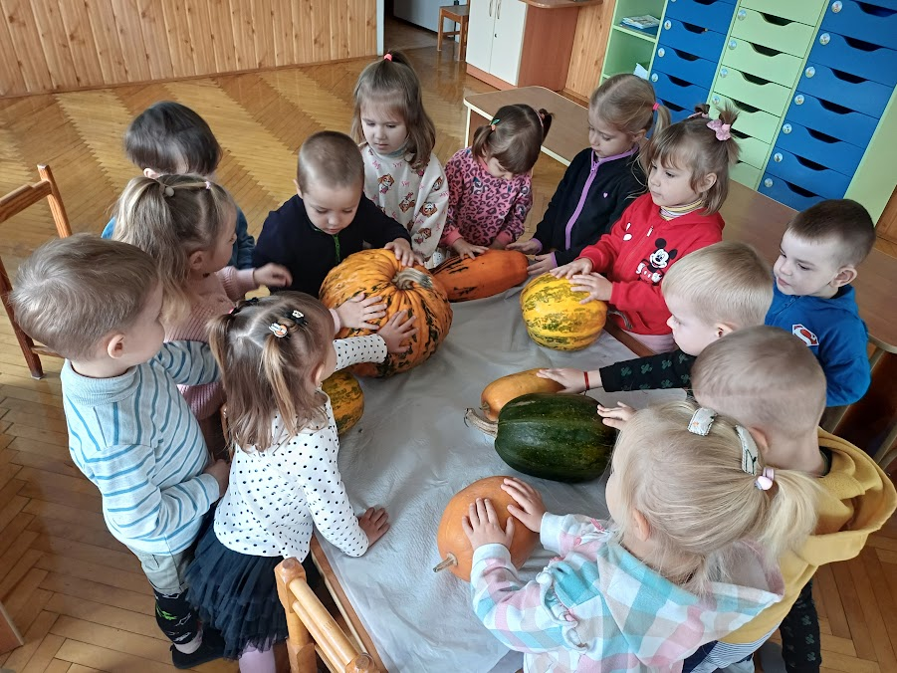
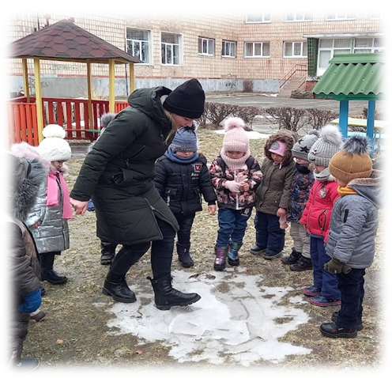
Освітній процес
Моделювання кімнати для Смурфика
Розігрування морально-етичних ситуацій
Пошуково-дослідницька діяльність

Slide 13

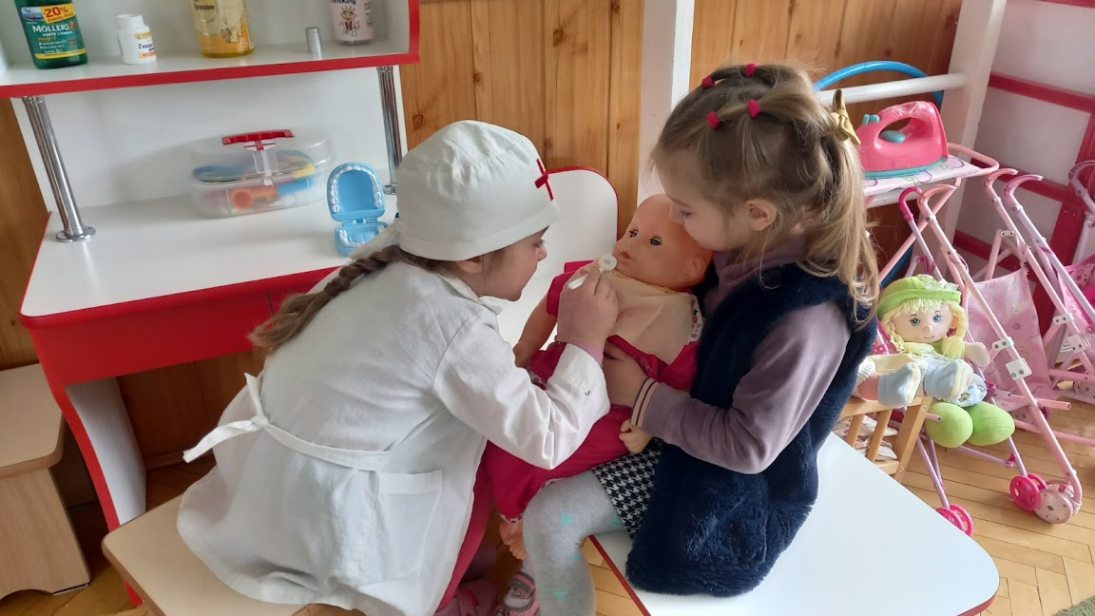
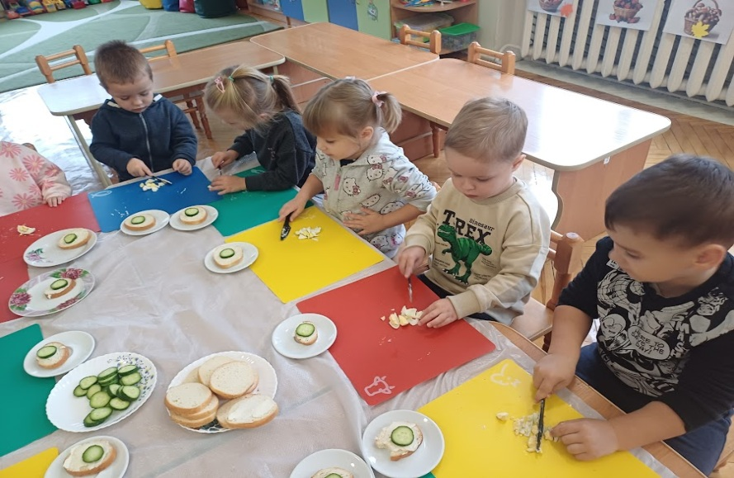
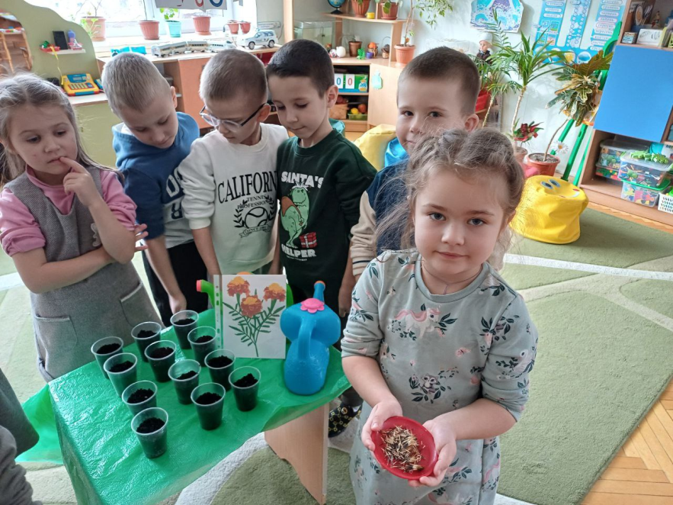
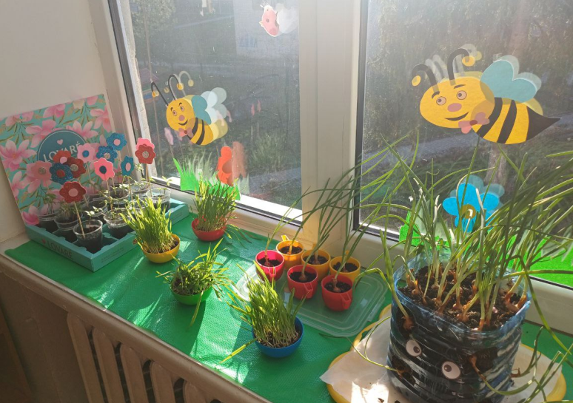
Сюжетно-рольова гра «У поліклініці»
Кулінарія
Проєкт «Город та квітничок на підвіконні»

Slide 14
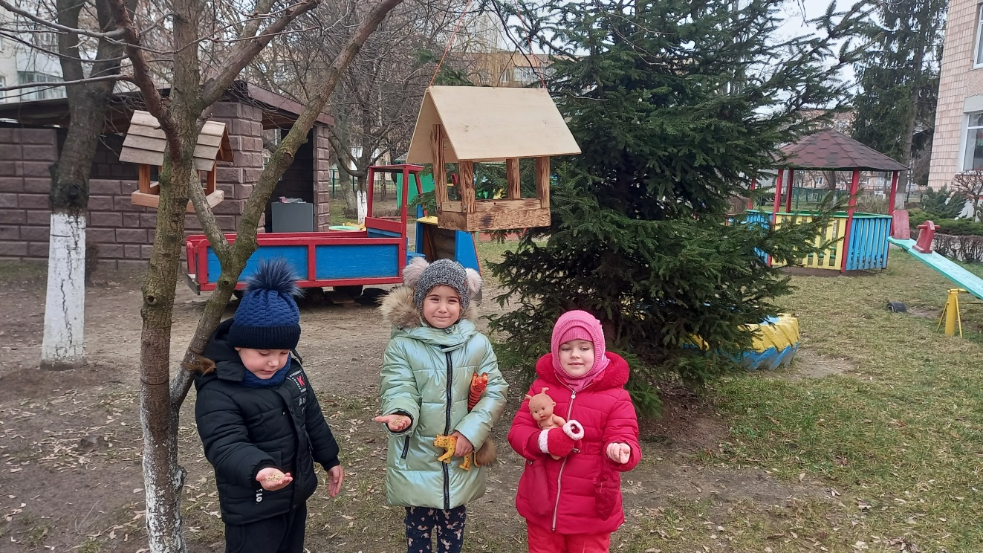
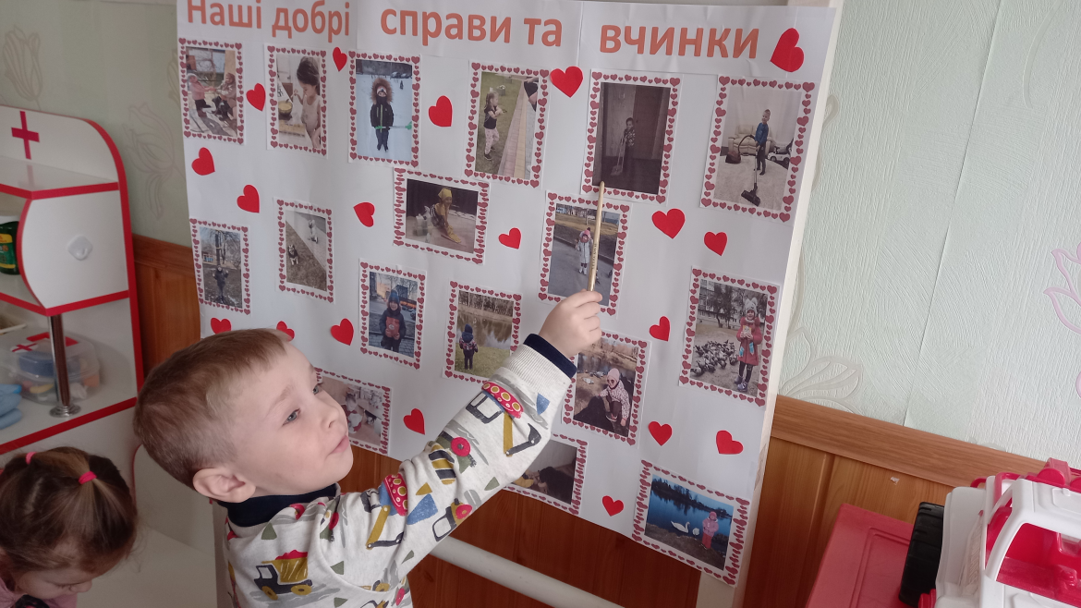
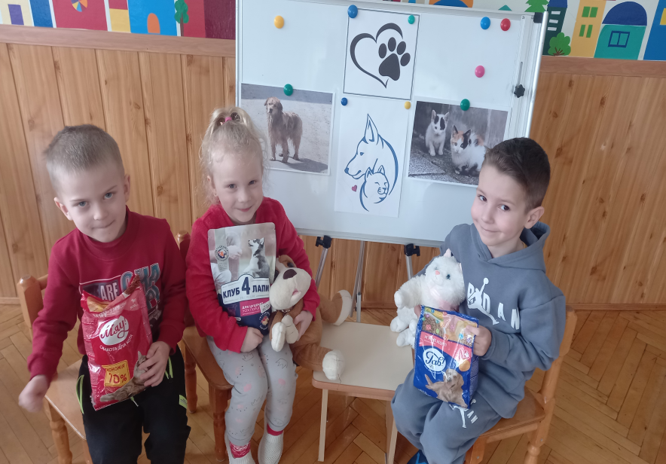
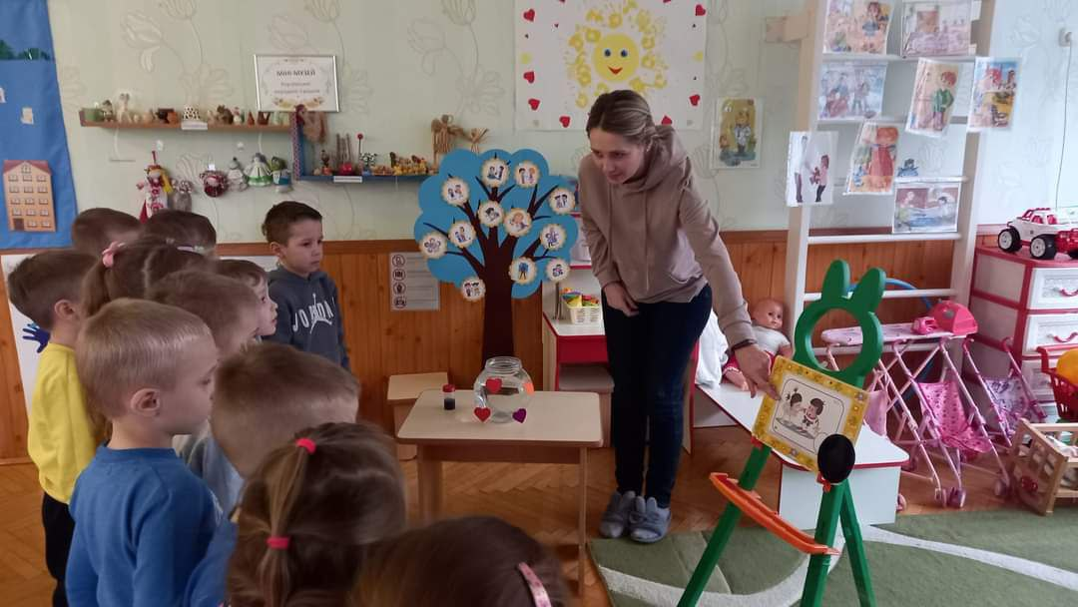
Робота над проєктом морально-етичного спрямування в середній групі
«Добро та доброта врятують світ» 2023р.

Slide 15
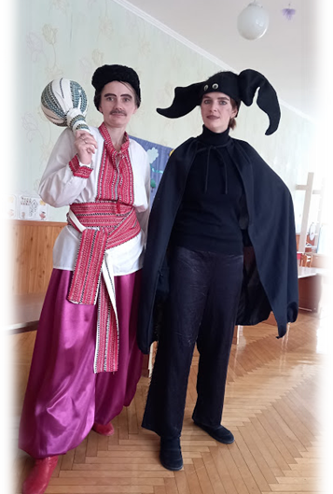
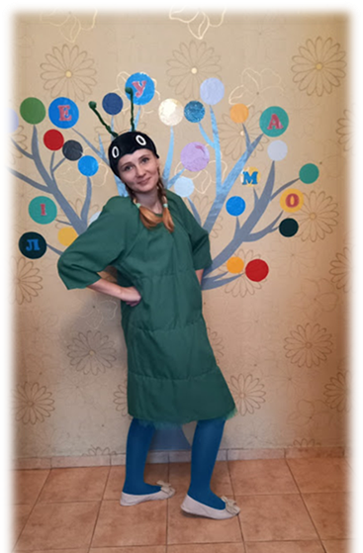
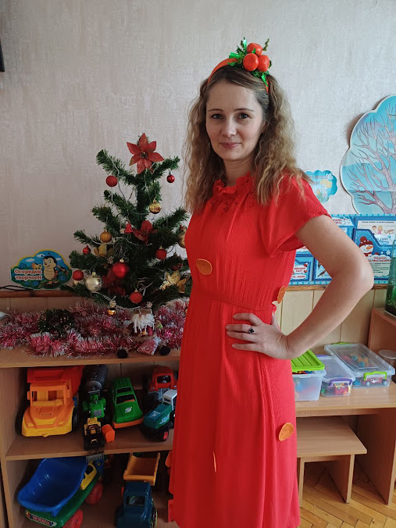
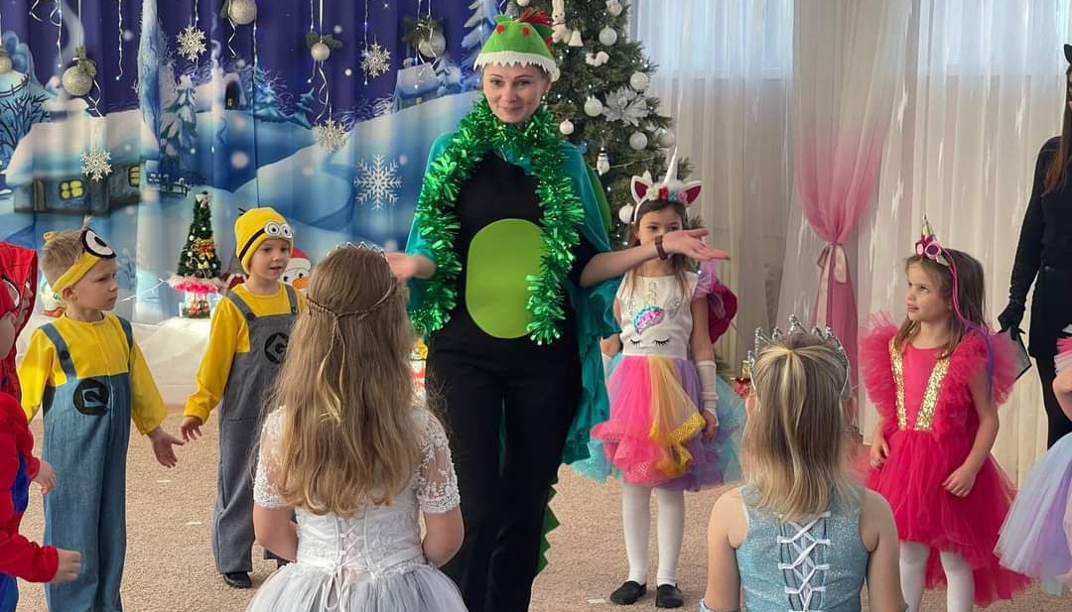
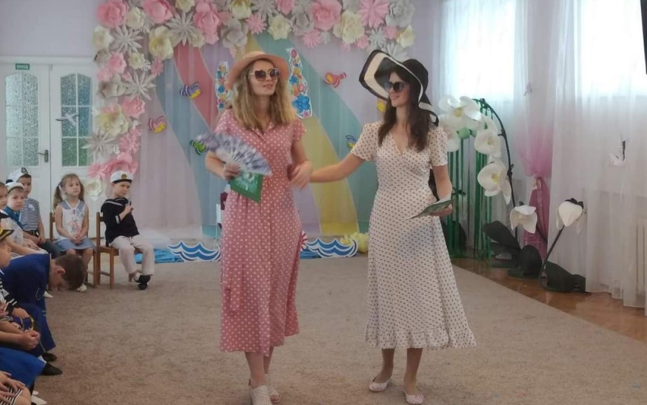
Мої ролі:
Пані Гусінь
Котигорошко
Пані Мандаринка
Дракончик
Леді

Slide 16

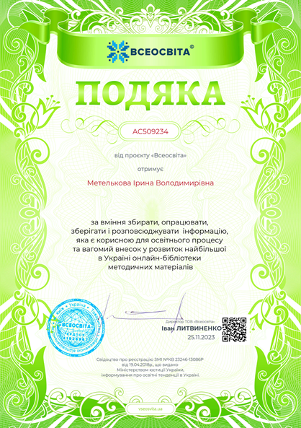

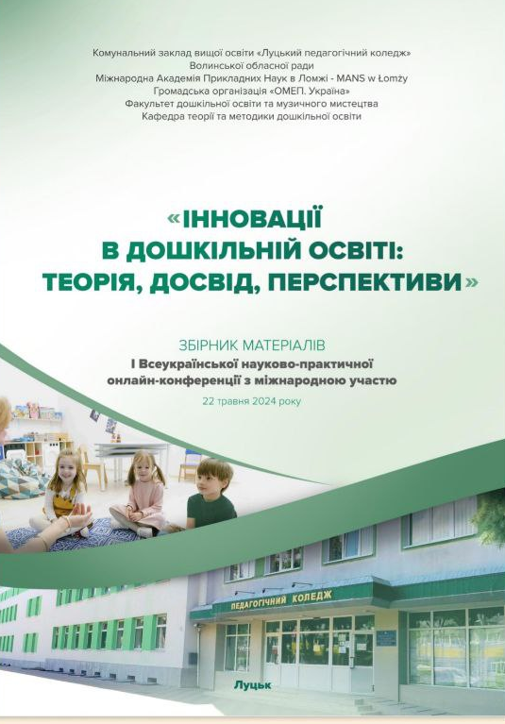
Подяка від проєкту “ВСЕОСВІТА”
“За вміння збирати, опрацьовувати, зберігати і розповсюджувати інформацію, яка є корисною для освітнього процесу…» (2023р.)
Сертифікат за участь у роботі І Всеукраїнської науково-практичної онлайн-конференції з міжнародною участю «Інновації в дошкільній освіті: теорія, досвід, перспективи» (2024р.)
Публікація статті «Значення народної творчості у вихованні патріотичних почуттів дітей дошкільного віку (з досвіду роботи)» у збірнику матеріалів І Всеукраїнської науково-практичної онлайн-конференції з міжнародною участю «Інновації в дошкільній освіті: теорія, досвід, перспективи» (2024р.)

Slide 17
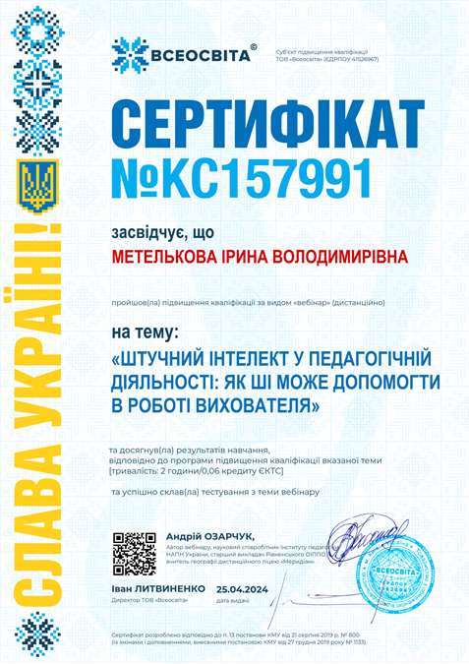

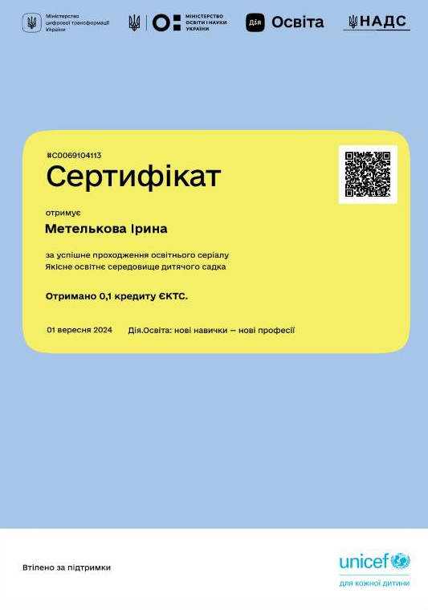
Участь у вебінарах
Сертифікати від методичного порталу «Всеосвіта» (2024р.)
Сертифікат від unicef Україна за успішне проходження серіалу «Якісне освітнє середовище дитячого садка» (2024р.)

Slide 18

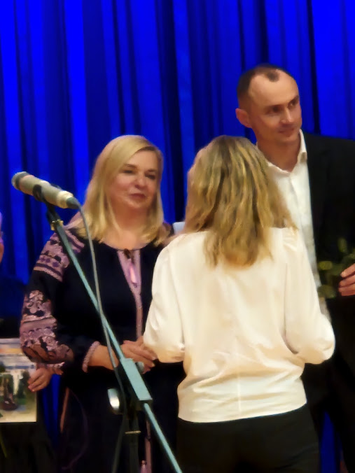
Участь у конкурсі
«Успішний педагог-2024»

Slide 19
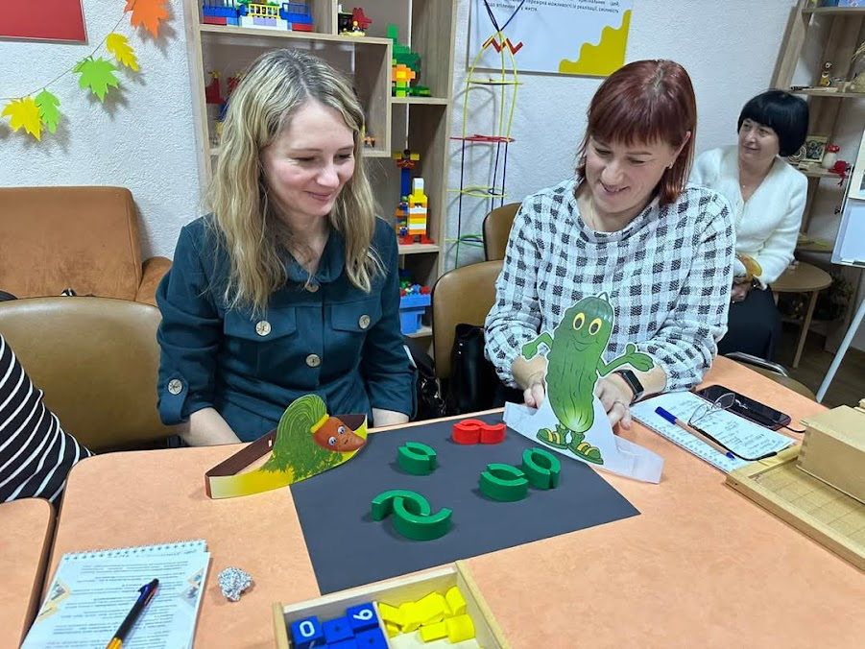
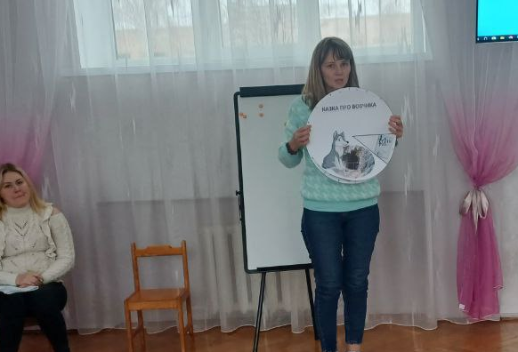
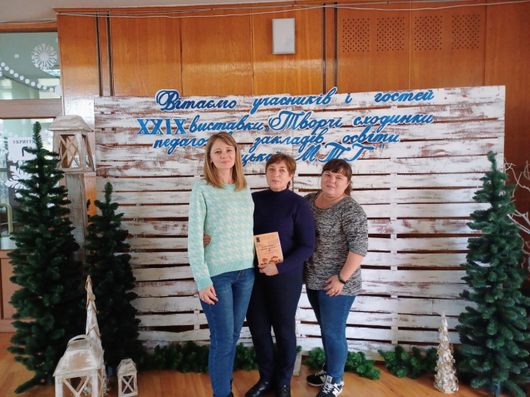
Участь у методичній роботі
Семінар для підвищення кваліфікації педагогічних працівників дошкільної освіти «Використання ідей Ф. Фребеля в закладі дошкільної освіти в контексті STREAM-освіти» (2024р.)
Семінар-практикум
«Інноваційні технології в дошкіллі».
Кільця Луллія (2023р.)
Виставка методичних розробок освітян «Творчі сходинки педагогів закладів освіти» (2024р.)

Slide 20



Участь у ХХХ міській виставці дидактичних і методичних матеріалів «Творчі сходинки педагогів Луцької міської територіальної громади» (2024-2025р.)

Slide 21





Оформлення освітньо-розвивального
середовища нашої групи
Куточок відпочинку
«Стіни, що говорять»
Куточок математики

Slide 22




Робота з батьками
Майстер-клас по виготовленню екогодівничок для птахів (2024р.)
Створення групи в соціальній мережі Facebook для батьків «Стежинки у Всесвіт»
Організація свят та розваг
спільно з батьками вихованців

